Slide 1
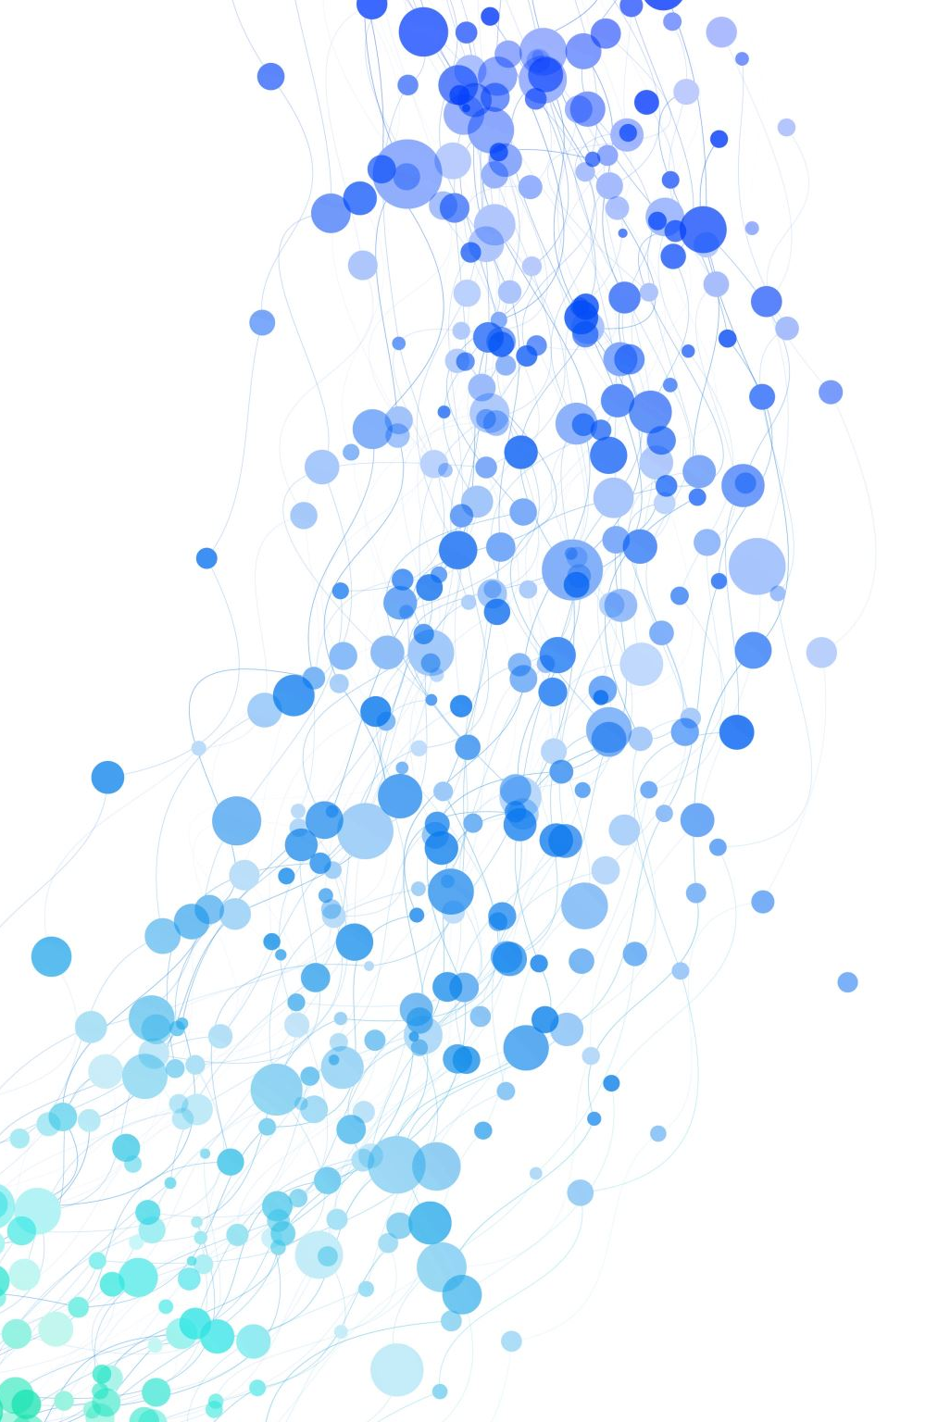

Resumen Hand-on ML:
Chapter 2.
End-to-End Machine Learning Project
Hecho por: Joaquin Rohland

Slide 2
Guía para proyectos de aprendizaje automático.
Hay ocho pasos principales:
Enmarcar problema y ver el panorama general.
Obtener los datos.
Explorar los datos para obtener información.
Preparar los datos para exponer mejor los patrones de datos subyacentes.
Explorar muchos modelos diferentes y preseleccionar los mejores.
Afinar los modelos y combinarlos en una gran solución.
Presentar la solución.
Poner en marcha, supervisar y mantener el sistema.

Slide 3
Enmarcar problema y ver el panorama general.
Defina el objetivo en términos empresariales.
¿Cómo se utilizará su solución
Marco del problema
¿Cuáles son las soluciones/respuestas actuales (si las hay)?
¿Cómo debería enmarcar este problema (clasificación de modelo.)?
¿Cuáles son los problemas comparables? ¿Se puede reutilizar la experiencia o las herramientas?
¿Cómo debe medirse el rendimiento?
Seleccione una medida de rendimiento
¿Cuál sería el rendimiento mínimo necesario para alcanzar el objetivo empresarial?
¿Está la medida del rendimiento esta alineada con el objetivo de la empresa?
¿Se dispone de conocimientos humanos?
¿Cómo se resolvería el problema manualmente?
Compruebe los supuestos
Enumere las suposiciones que usted (u otros) han hecho hasta ahora.
Verifique las suposiciones si es posible.
Atrás

Slide 4
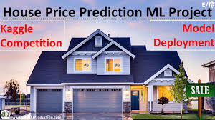
Obteneción de datos
Pasos previos:
Enumera los datos que necesitas y la cantidad que necesitas.
Busque y documente dónde puede obtener esos datos.
Compruebe cuánto espacio ocupará.
Comprueba las obligaciones legales, y obtén autorización si es necesario.
Obtenga las autorizaciones de acceso.
Crear un espacio de trabajo (con suficiente espacio de almacenamiento).
Nuestro caso:
California Housing Prices dataset
Siguiente

Slide 5
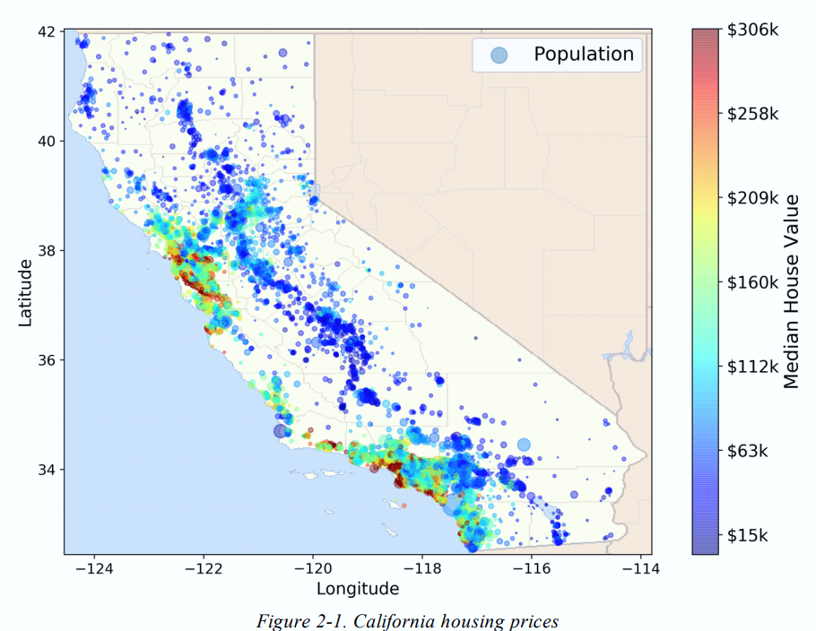
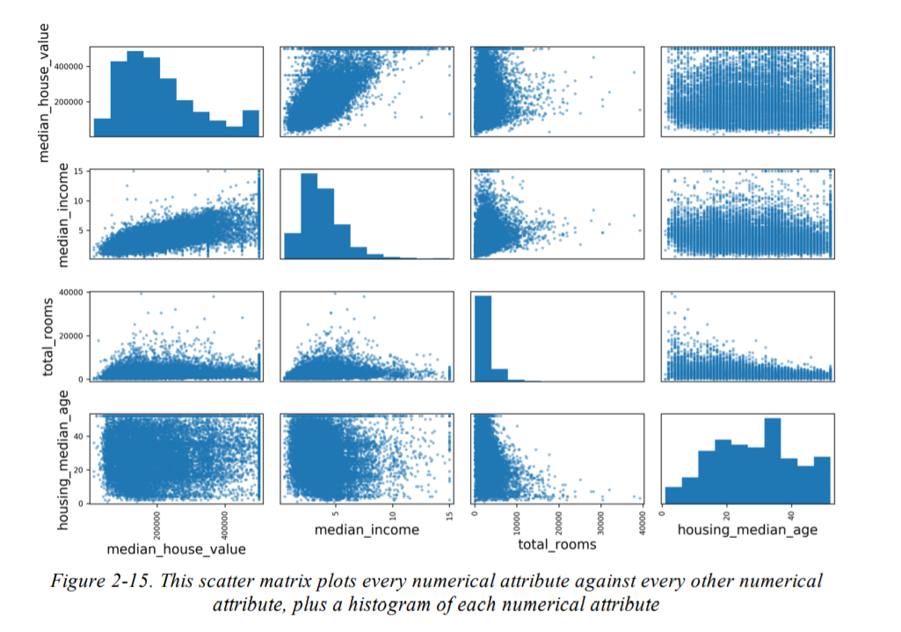
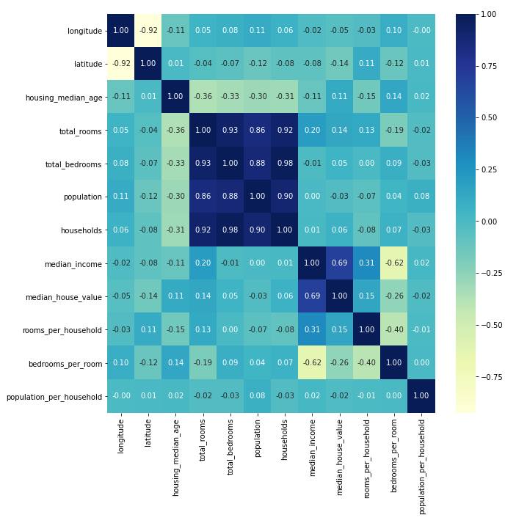
Exploración de los datos para obtener información.
Atrás

Slide 6

Preparación de los datos.
Limpieza de datos
Selección de características (opcional)
Escalado de características
Ingeniería de características (si es necesario)
Corregir o eliminar los valores atípicos.
Rellenar los valores que faltan o eliminar el feature.
Deshacerse de los distritos correspondientes.
Eliminar los atributos que no proporcionan información útil para la tarea.
Estandarizar o normalizar las características
Discretizar características continuas.
Descomponer características
Añadir transformaciones
Agregar características
Atrás
Notes:
Notas:
Trabaja con copias de los datos (mantén el conjunto de datos original intacto).
Escriba funciones para todas las transformaciones de datos que aplique, por cinco razones:
Para que puedas preparar fácilmente los datos la próxima vez que tengas un conjunto de datos fresco.
Para que pueda aplicar estas transformaciones en futuros proyectos
Para limpiar y preparar el conjunto de pruebas
Para limpiar y preparar nuevas instancias de datos una vez que la solución esté en funcionamiento.
Para facilitar el tratamiento de sus opciones de preparación como hiperparámetros
Limpieza de datos:
Corregir o eliminar los valores atípicos (opcional).
Rellenar los valores que faltan (por ejemplo, con cero, media, mediana...) o eliminar sus filas (o columnas)=>housing.info().
Selección de características (opcional):
Eliminar los atributos que no proporcionan información útil para la tarea.
Ingeniería de características, cuando proceda:
Discretizar las características continuas.
Descomponer las características (por ejemplo, categóricas, fecha/hora, etc.).
Añadir transformaciones prometedoras de las características (por ejemplo, log(x), sqrt(x), x , etc.).
Agregar características ( nuevas características prometedoras.)
Escalado de características:
Estandarizar o normalizar las características

Slide 7

Exploración y preselección de modelos.
Entrene muchos modelos rápidos y sucios de diferentes categorías utilizando parámetros estándar.
Medir y comparar su rendimiento.
Analizar las variables más significativas para cada algoritmo
Analice los tipos de errores que cometen los modelos
Realice una ronda rápida de selección e ingeniería de características.
Realice una o dos iteraciones rápidas más de los cinco pasos anteriores.
Preseleccione los tres o cinco modelos más prometedores, prefiriendo los modelos que cometen diferentes tipos de errores.
Modelo | Mean | Standard deviation
LinearRegression | 69052.46 | 2731.67
DecisionTreeRegressor | 71407.69 | 2439.43
RandomForestRegressor | 50182.30 | 2097.08
No olvidar guardar un pkl de cada modelo
Atrás
Notes:
Si los datos son enormes, puede querer muestrear conjuntos de entrenamiento más pequeños para poder entrenar muchos modelos diferentes en un tiempo razonable (tenga en cuenta que esto penaliza a los modelos complejos como las grandes redes neuronales o los bosques aleatorios).
Una vez más, intente automatizar estos pasos en la medida de lo posible.
Entrene muchos modelos rápidos y sucios de diferentes categorías (por ejemplo, lineal, naive Bayes, SVM, Random Forest, red neuronal, etc.) utilizando parámetros estándar.
Medir y comparar su rendimiento.
Para cada modelo, utilice la validación cruzada de N-fold y calcule la media y la desviación estándar de la medida de rendimiento en los N-fold.
Analizar las variables más significativas para cada algoritmo.
Analice los tipos de errores que cometen los modelos.
¿Qué datos habría utilizado un humano para evitar estos errores?
Realice una ronda rápida de selección e ingeniería de características.
Realice una o dos iteraciones rápidas más de los cinco pasos anteriores.
Preseleccione los tres o cinco modelos más prometedores, prefiriendo los modelos que cometen diferentes tipos de errores.

Slide 8

Afinación y combinación de los modelos.
Métodos para probar diferentes hiperparametros :
Grid Search.
Randomized Search.
Ensemble Methods (cap7)
Tip: Ocupe la validación cruzada siempre que sea posible.
Analyze the Best Models and Their Errors:
Metodos necesarios:
- best_params_
best_estimator_
feature_importances_
gricv_results_
Atrás
Notes:
Querrá utilizar tantos datos como sea posible para este paso, especialmente a medida que se acerque al final del ajuste fino.
Como siempre, automatice lo que pueda.
Afine los hiperparámetros utilizando la validación cruzada:
Trate sus opciones de transformación de datos como hiperparámetros, especialmente cuando no esté seguro de ellos (por ejemplo, si no está seguro de si reemplazar los valores perdidos con ceros o con el valor de la mediana, o simplemente eliminar las filas).
A menos que haya muy pocos valores de hiperparámetros que explorar, prefiera la búsqueda aleatoria a la búsqueda en cuadrícula. Si el entrenamiento es muy largo, puede preferir un enfoque de optimización bayesiana (por ejemplo, utilizando priores del proceso gaussiano, como se describe por Jasper Snoek et al.).
Pruebe los métodos de conjunto. La combinación de sus mejores modelos suele producir un mejor rendimiento que si se ejecutan individualmente.
Una vez que esté seguro de su modelo final, mida su rendimiento en el conjunto de pruebas para estimar el error de generalización.

Slide 9

Presente su solución.
Documente lo que ha hecho.
Crea una buena presentación.
Asegúrate de que tus conclusiones principales se comunican a través de bonitas visualizaciones o afirmaciones fáciles de recordar.
Explica por qué tu solución consigue el objetivo empresarial.
No te olvides de presentar los puntos interesantes que hayas notado en el camino.
Atrás
Notes:
Documente lo que ha hecho.
Crea una buena presentación.
Asegúrate de destacar primero el panorama general.
Explica por qué tu solución consigue el objetivo empresarial.
No te olvides de presentar los puntos interesantes que hayas notado en el camino.
Describa lo que ha funcionado y lo que no.
Enumera tus suposiciones y las limitaciones de tu sistema.
Asegúrate de que tus conclusiones principales se comunican a través de bonitas visualizaciones o afirmaciones fáciles de recordar (por ejemplo, "la renta media es la componente más importantes en la prediccion del precio de una vivienda").
En este ejemplo de la vivienda en California, el rendimiento final del sistema no es mejor que las estimaciones de precios de los expertos, que a menudo se equivocaban en un 20%, pero aún así puede ser una buena idea ponerlo en marcha, especialmente si esto libera algo de tiempo a los expertos para que puedan trabajar en tareas más interesantes y productivas.

Slide 10
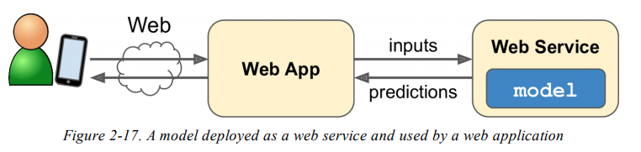
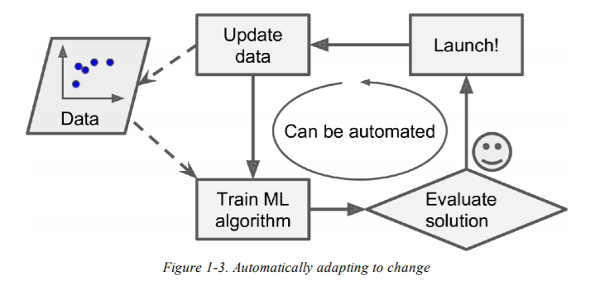
Lanzamiento, supervisión y mantenimiento.
Google Cloud ML Engine
Escriba código de monitorización para comprobar el rendimiento en vivo de su sistema a intervalos regulares y active alertas cuando caiga.
También hay que vigilar la calidad de las entradas.
Vuelva a entrenar sus modelos regularmente con datos nuevos.
Atrás
Notes:
Prepare su solución para la producción (conecte las entradas de datos de producción, escriba pruebas unitarias, etc.).
Escriba código de monitorización para comprobar el rendimiento en vivo de su sistema a intervalos regulares y active alertas cuando caiga.
Tenga cuidado con la degradación lenta: los modelos tienden a "pudrirse" a medida que los datos evolucionan.
La medición del rendimiento puede requerir una canalización humana (por ejemplo, a través de un servicio de crowdsourcing).
También hay que vigilar la calidad de las entradas (por ejemplo, un sensor que funciona mal y envía valores aleatorios, o la salida de otro equipo de otro equipo). Esto es especialmente importante para los sistemas de sistemas de aprendizaje en línea.
Vuelva a entrenar sus modelos regularmente con datos nuevos (automatice todo tanto como sea posible).

Slide 11
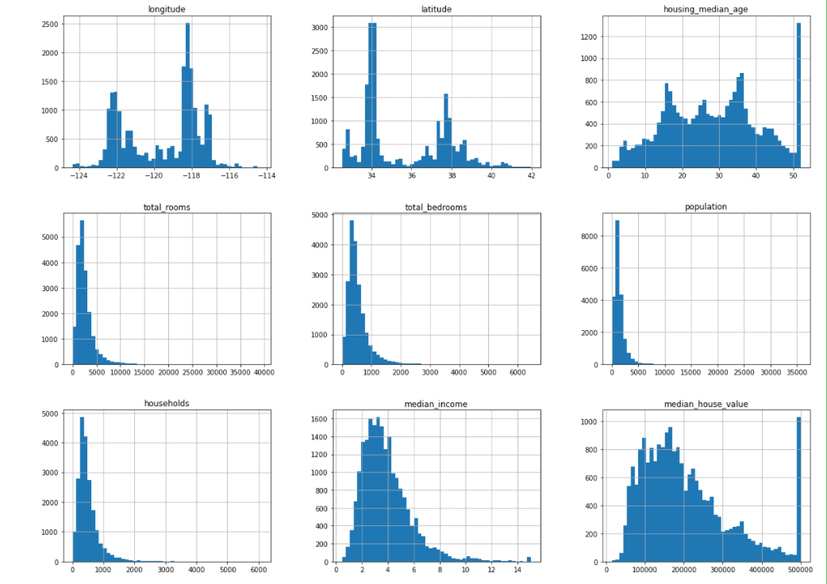
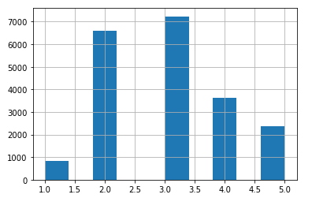
Revisión de los datos.
Convierta los datos a un formato que pueda manipular fácilmente (sin cambiar los datos en sí).
Asegurarse de que la información sensible sea eliminada o protegida (por ejemplo, anonimizada).
Compruebe el tamaño y el tipo de datos (series temporales, muestra, geográficos, etc.).
Tome una muestra de un conjunto de pruebas, apártela y no la mire nunca (¡no espíe los datos!).
Comandos importantes:
housing.info()
housing.describe()
housing.hist()
split_train_test_by_id(housing_with_id, 0.2, "index")
StratifiedShuffleSplit(n_splits=1, test_size=0.2, random_state=42)
Siguiente

Slide 12
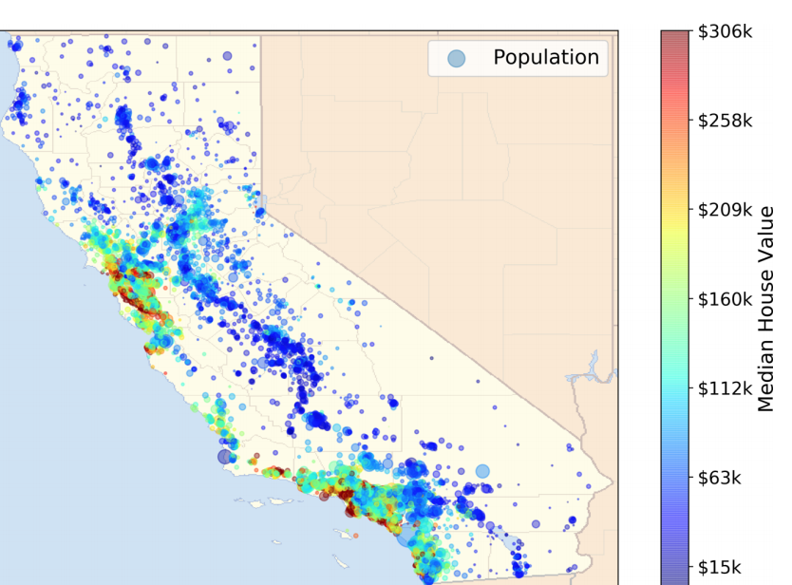
Datos geográficos.

